Slide 1

BRIEFING REGIONAL DIÁRIO
Confeccionado em: 04/10/2026
Confeccionado por: 2S YASMIN
Previsor: TEN PIERRE

Slide 2
PREVISÃO PARA AS REGIÕES
REGIÃO SUL: Novo sistema frontal avança pela Região Sul, provocando, já na manhã deste domingo (04), condições de trovoadas, chuva, restrição de visibilidade e teto, além de ventos fortes com rajadas em superfície nos estados do Rio Grande do Sul (RS), Santa Catarina (SC) e Paraná (PR). Essas condições devem persistir e se estender ao longo da tarde e da noite.
REGIÃO SUDESTE: Durante a manhã, há previsão de restrição de teto e visibilidade devido à ocorrência de névoa na TMA-SP, no Vale do Paraíba, na TMA-RJ e no centro-sul de Minas Gerais. Ao longo da tarde e da noite, áreas de instabilidade deverão provocar trovoadas, chuva e ventos fortes em superfície nos estados de São Paulo (SP), Minas Gerais (MG) e Rio de Janeiro (RJ).
REGIÃO CENTRO-OESTE: Já pela manhã, o avanço de um sistema frontal deverá favorecer a ocorrência de trovoadas, chuva e ventos fortes, com rajadas em superfície, no Mato Grosso do Sul (MS). Durante a tarde, essas áreas de instabilidade deverão avançar para Mato Grosso (MT) e Goiás (GO), provocando trovoadas com chuva nessas regiões.
REGIÃO NORDESTE: Pancadas de chuva isoladas são previstas na faixa litorânea dos estados do Rio Grande do Norte (RN), Paraíba (PB), Pernambuco (PE), Alagoas (AL), Sergipe (SE) e Bahia (BA). Durante a tarde e a noite, a instabilidade deverá aumentar no oeste da Bahia, no sul do Maranhão (MA) e no sul do Piauí (PI), favorecendo a ocorrência de pancadas de chuva e trovoadas. No interior da região, predomínio de tempo seco e temperaturas elevadas.
REGIÃO NORTE: Tempo instável, com ocorrência de pancadas de chuva e trovoadas, principalmente nas regiões norte, oeste e sudoeste do Amazonas (AM), no Acre (AC), em Roraima (RR), no Tocantins (TO) e no sul do Pará (PA). No Amapá (AP) e no norte do Pará, a probabilidade de ocorrência dessas instabilidades é menor.

Slide 3
BRIEFING REGIONAL DIÁRIO
SIGMET em vigor
Localidades com evento severo
Vento forte (≥ 21 KT / rajada)
SBAO: 9, 11, 10, 12, 13
SBAZ: 11, 12
SBBS: 10, 11, 12, 13
SBCW: 22, 23, 25, 24, 26, 27
SBRE: 9, 11, 10
SBEG SBMN SBBV SBPV SBMQ SBCZ SBTF SBAT SBUA SBCC SBTT SBJI SBVH SBUY SBAN SBBH SBBR SBCF SBCN SBGO SBIP SBPJ SBAX SBUL SWLC SAEZ SBCG SBTG SBSC SBZM
SUMU SBPA SBCO SBPK SBBG SBSM SBFZ SBNT SBSG
Atualizações consulte: https://redemet.decea.mil.br/

Slide 4

BRIEFING REGIONAL DIÁRIO
RESTRIÇÕES · METAR 04/10 12:04 UTC
1 - Restrições de teto: SBBR
2 - Restrições de visibilidade: SBCT
3 - Restrições de teto/visibilidade: Não houve.
 | VFR | Vis ≥ 5.000 m e Teto ≥ 1.500 ft
 | IFR | Vis 1.500–5.000 m ou Teto 600–1.500 ft
 | ABX MIN | Vis < 1.500 m ou Teto < 600 ft
Atualizações consulte: https://redemet.decea.mil.br/

Slide 5
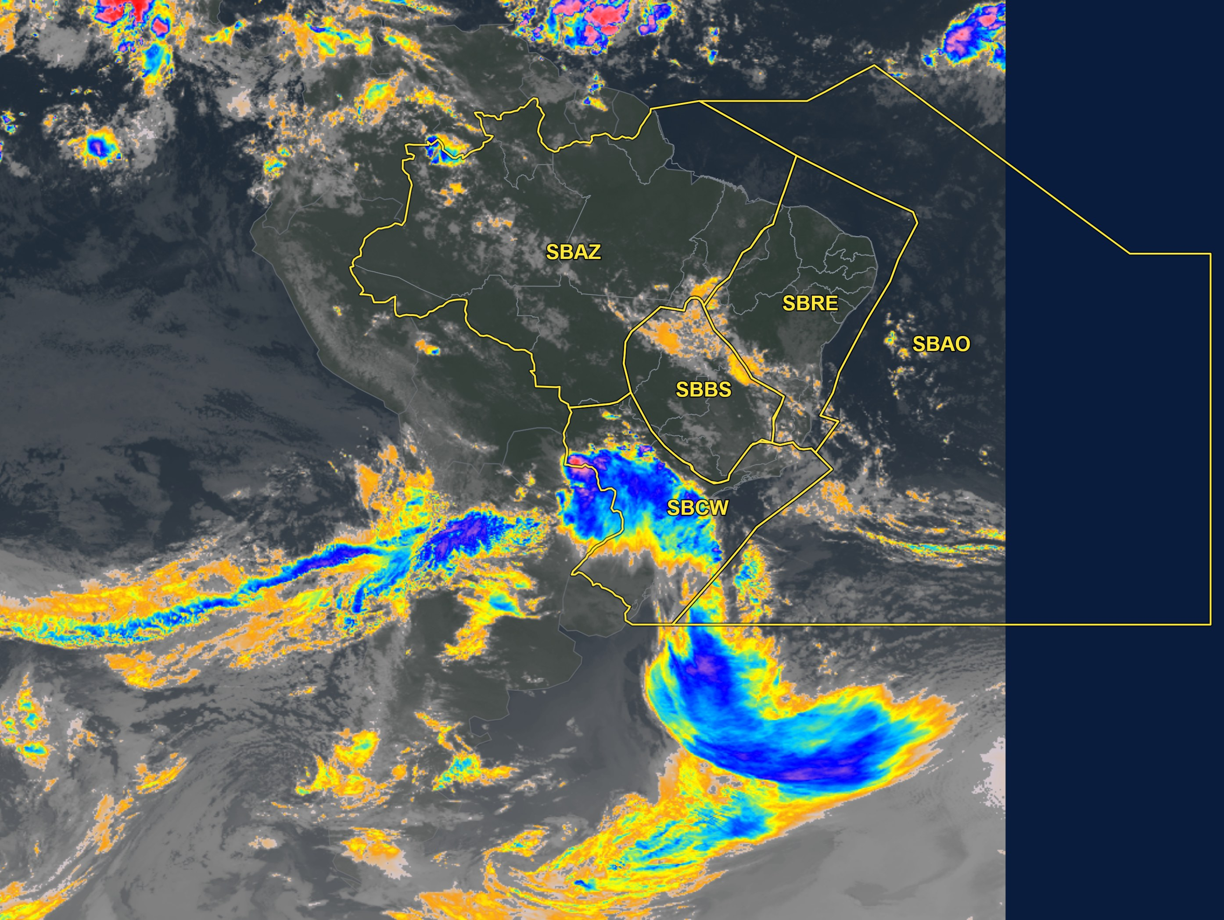
Satélite — América do Sul
Realçada · REDEMET
Imagem realçada REDEMET — cores vivas = topos mais frios/convecção intensa
Atualizações consulte: https://redemet.decea.mil.br/

Slide 6
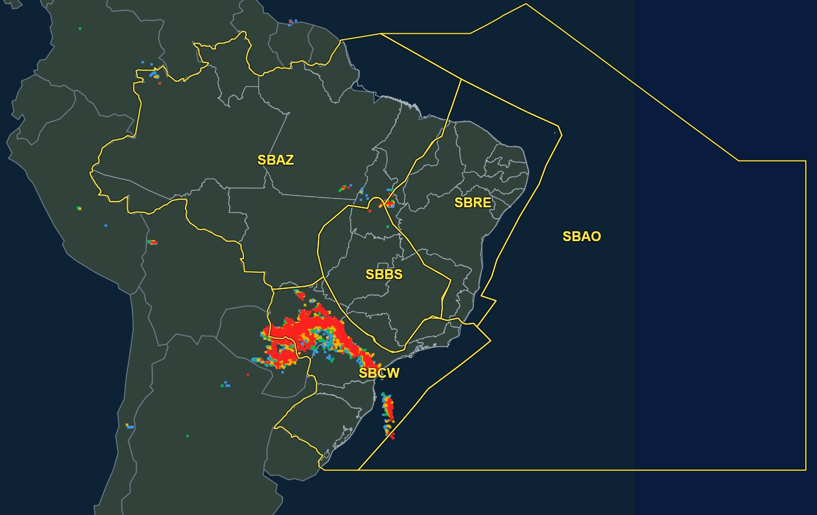
DEA - 12:04 UTC
0–15 min
15–30 min
30–45 min
45–60 min
Atualizações consulte: https://redemet.decea.mil.br/

Slide 7
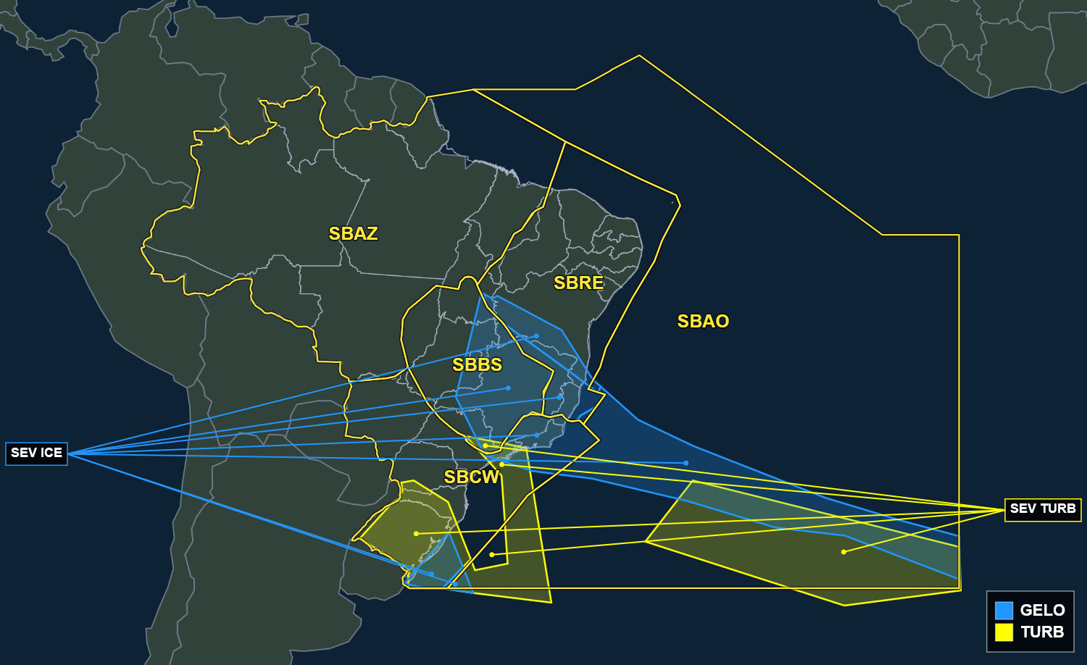
SIGMET em vigor · consulta 04/10 12:04 UTC
Atualizações consulte: https://redemet.decea.mil.br/

Slide 8
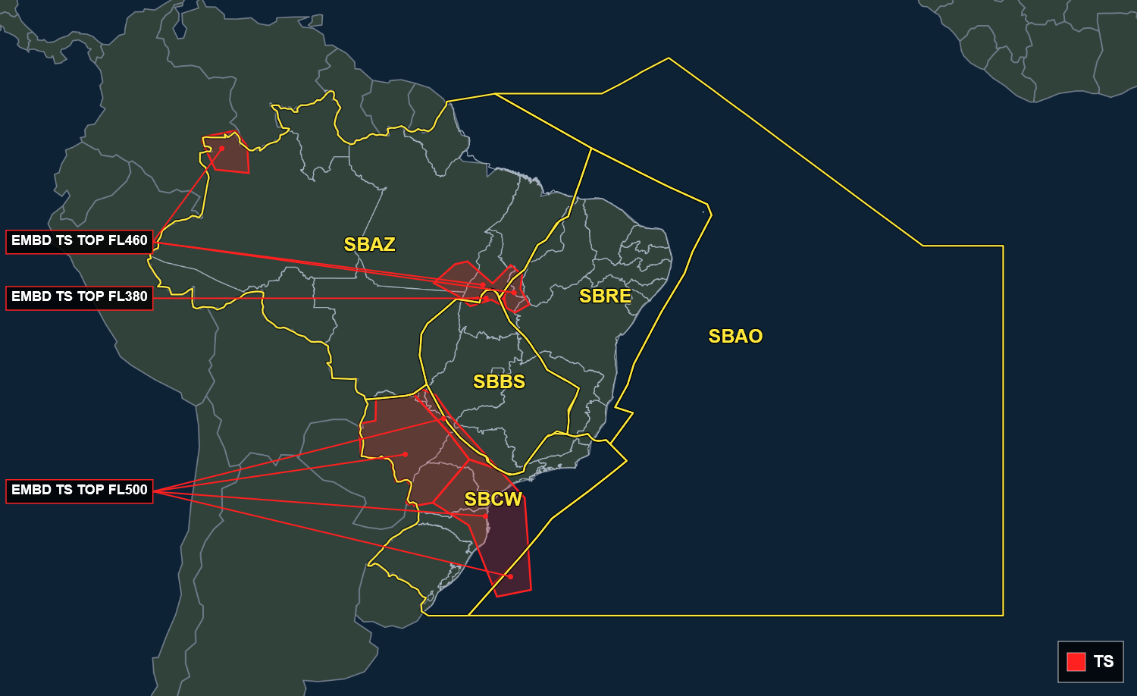
SIGMET de TS em vigor · consulta 04/10 12:04 UTC
Atualizações consulte: https://redemet.decea.mil.br/

Slide 9
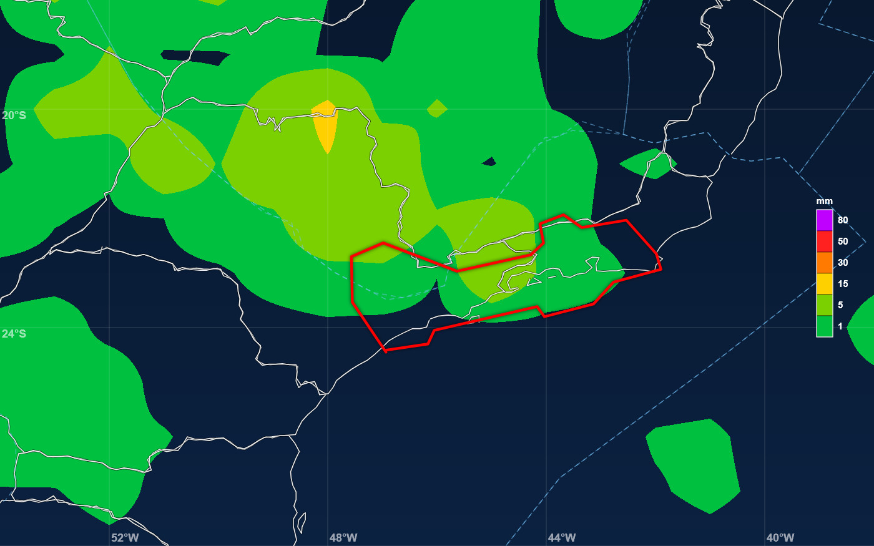
Modelagem ECMWF — precipitação prevista (pico) · 2000 UTC 04/10 (rodada 04/10 00Z)

Slide 10
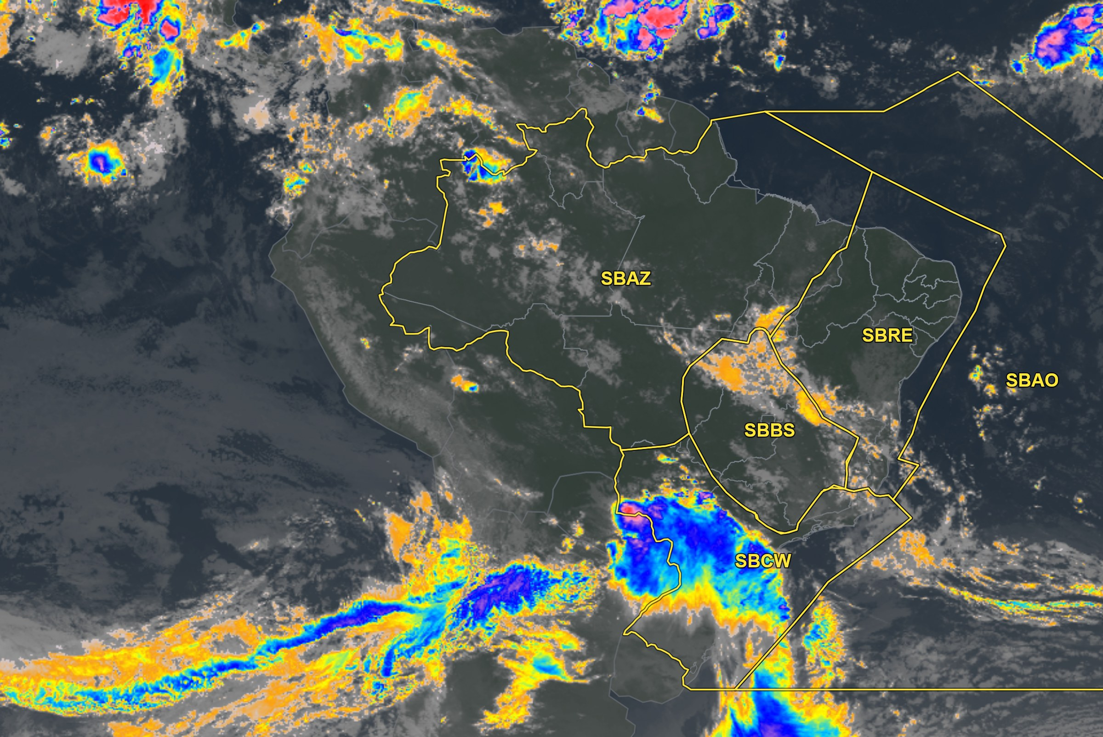
Satélite realçada
Realçada · REDEMET
Imagem realçada REDEMET — cores vivas = topos mais frios/convecção intensa
FIR-AZ | EG | BE | BV | MQ | SL | SN | PV | RB | CY
MANHÃ
TARDE |  |  |  |  |  |  | TSRA |  | TSRA
NOITE | TSRA | TSRA | SHRA |  | TSRA |  | TS | TS | TS
MANHÃ

Slide 11
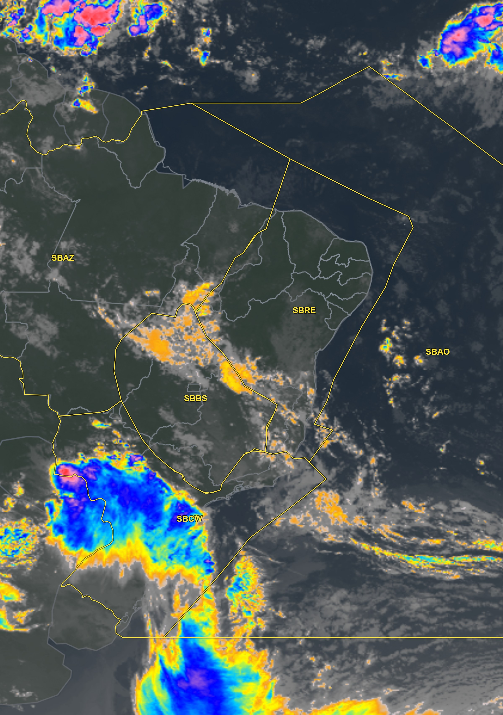
Satélite realçada
Realçada · REDEMET
Imagem realçada REDEMET — cores vivas = topos mais frios/convecção intensa
FIR-RE | FZ | RF | SV | VT
MANHÃ |  | -RA
TARDE
NOITE |  | SHRA | SHRA
MANHÃ |  | SHRA | SHRA

Slide 12
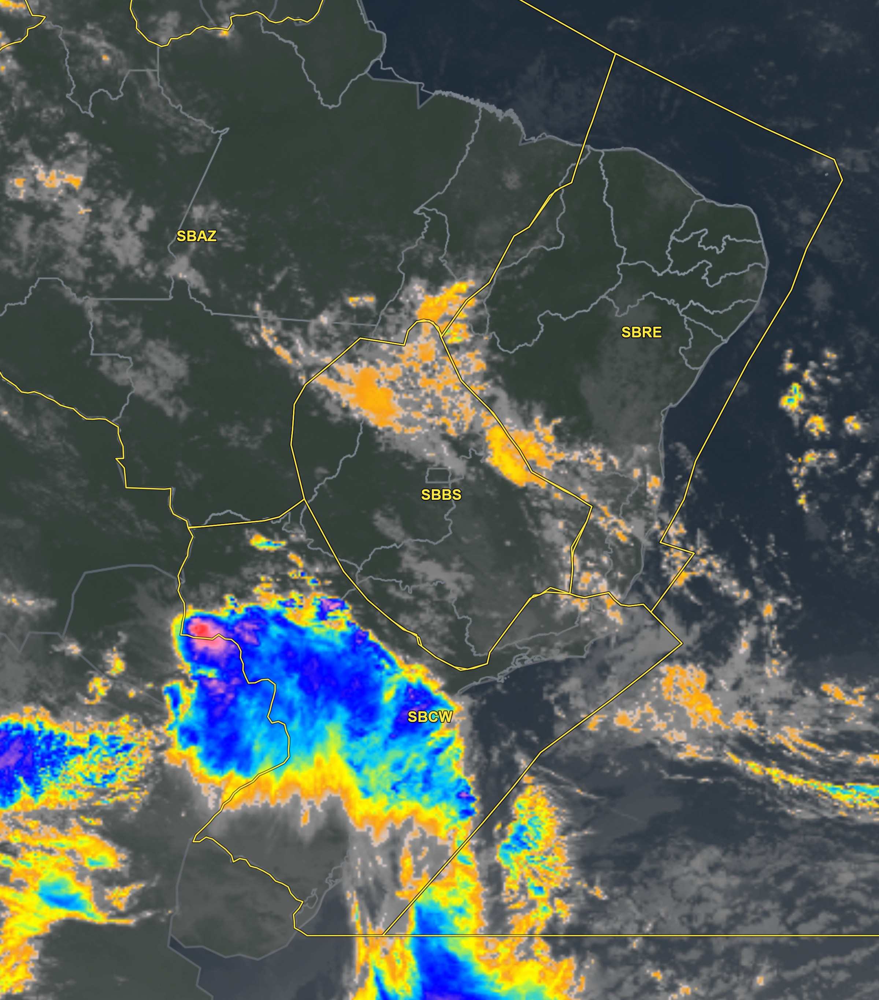
Satélite realçada
Realçada · REDEMET
Imagem realçada REDEMET — cores vivas = topos mais frios/convecção intensa
FIR-BS | BR | GO | BH | CF | KP
MANHÃ | T
TARDE | TSRA | TSRA | TS | TS | TSRA
NOITE | TS | TS | TSRA | TSRA
MANHÃ

Slide 13
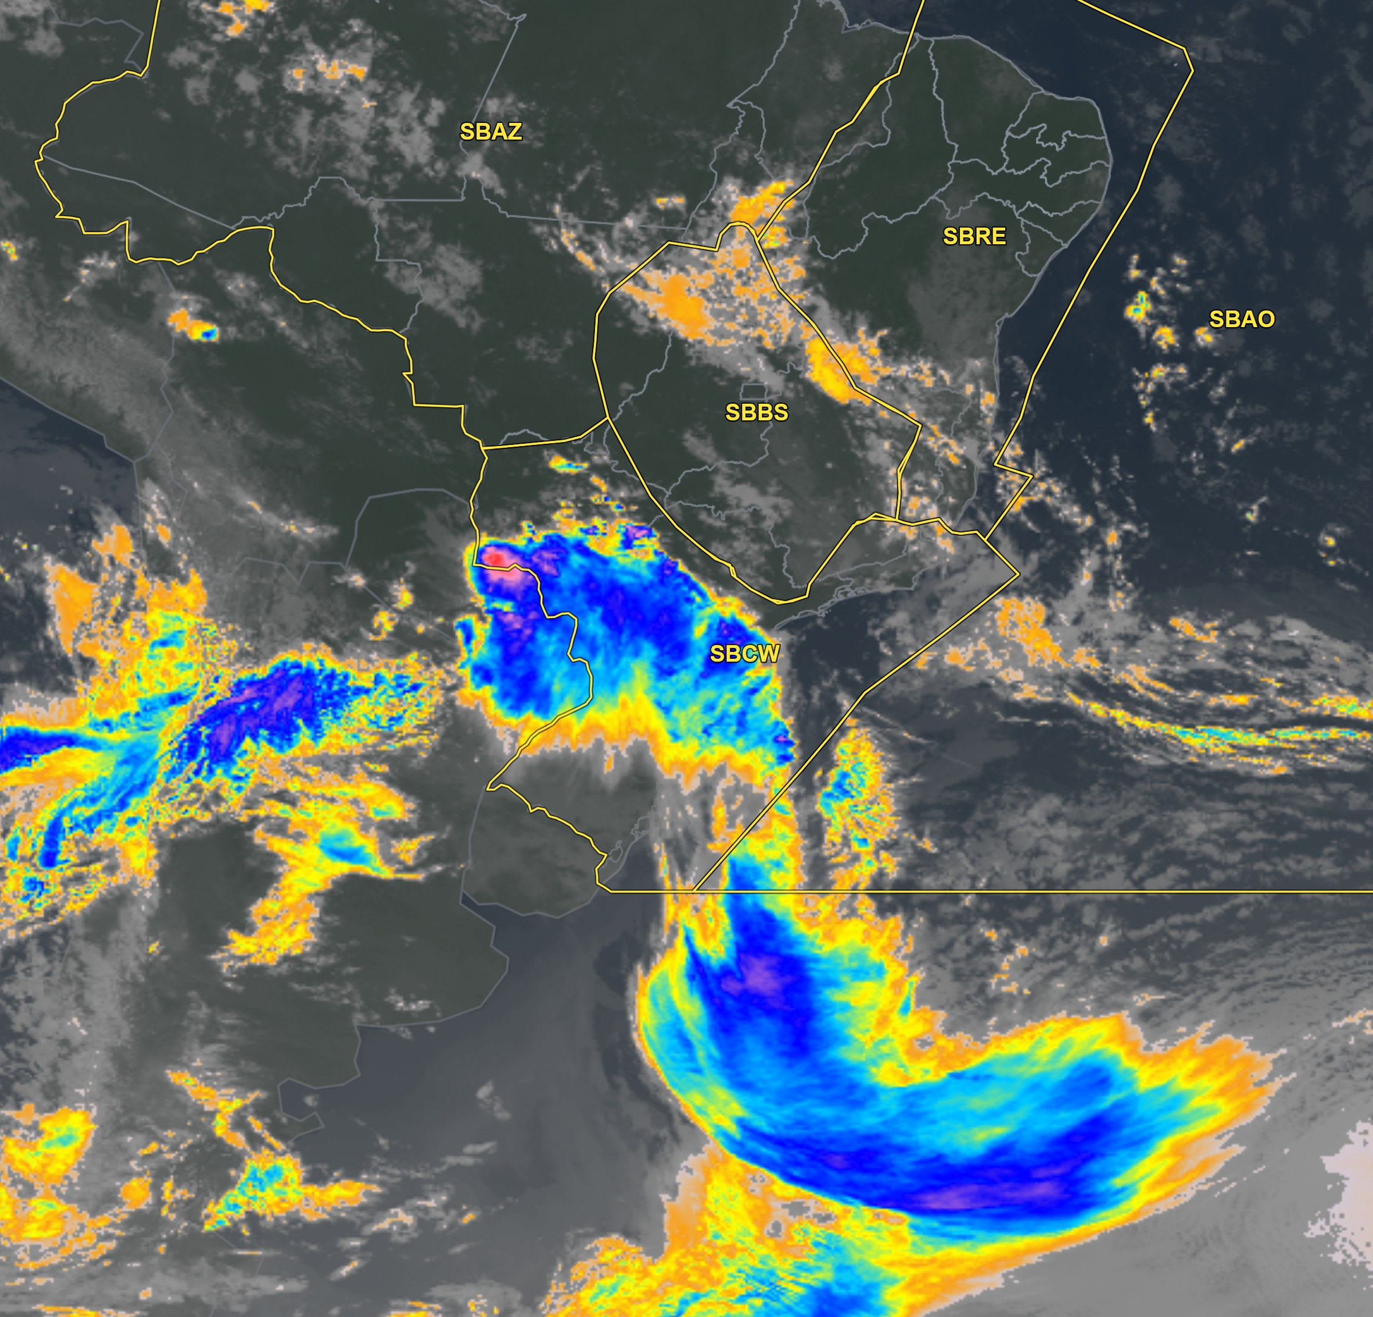
Satélite realçada
Realçada · REDEMET
Imagem realçada REDEMET — cores vivas = topos mais frios/convecção intensa
FIR-CW | GR | SP | GL | RJ | CG | CT | FI | FL | JV | NF | PA
MANHÃ |  |  |  |  | TSRA | TSRA | TS |  |  |  | T
TARDE | TSRA | TSRA | TS | TS | TSRA
NOITE |  |  | TSRA | TSRA |  |  | TSRA
MANHÃ | T | T |  |  |  | BR V/T | TSRA |  | T | T

